Slide 1
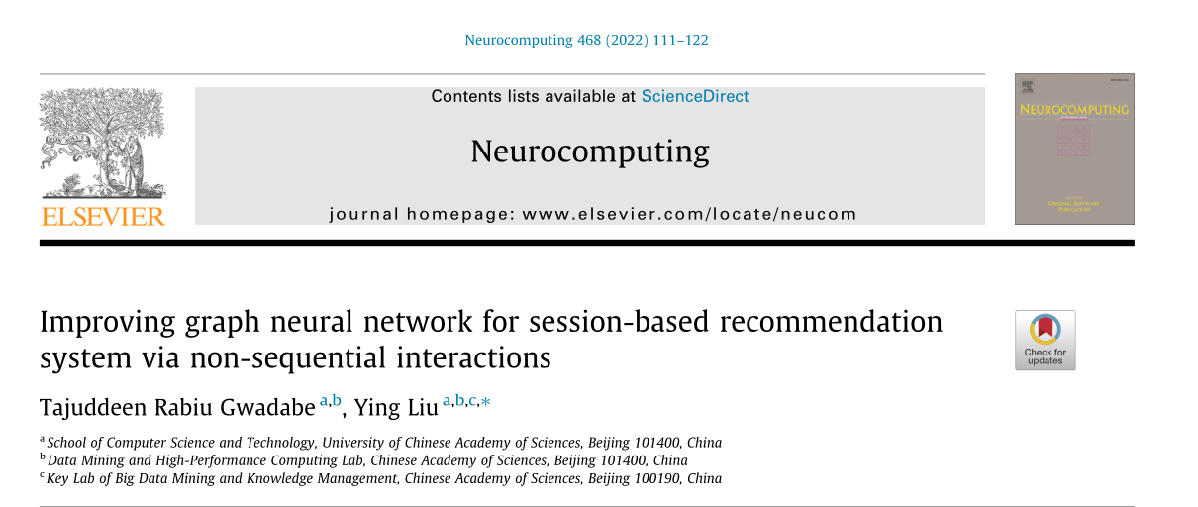
Improving graph neural network
for session-based recommendation system
via non-sequential interactions
通过非顺序交互改进基于会话推荐系统的图形神经网络
汇报人： 杨显鹏

Slide 2
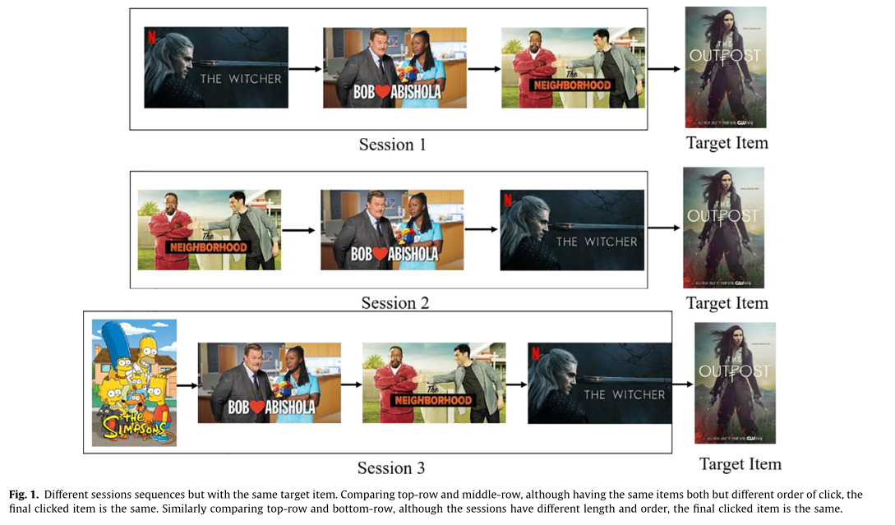
介绍
在电子商务网站等应用场景中，用户的行为往往是非顺序的，即用户可能会在同一会话中多次浏览同一个商品或者跳转到不同的商品页面。
因此，考虑非顺序交互可以更准确地捕捉用户行为，并提高推荐性能。
Notes:
Fig. 1是一张示意图，用于说明不同的交互序列可能会导致相同的最终结果。在图中，顶部和中部行的两个交互序列包含相同的项目，但顺序不同。然而，这两个序列的最终点击项目是相同的。类似地，比较顶部行和底部行，虽然这两个序列的顺序和长度不同，但最终点击项目是相同的。这表明，在电子商务网站等应用场景中，用户行为往往是非顺序的，并且不同的交互序列可能会导致相同的最终结果。因此，在推荐系统中考虑非顺序交互可以更准确地捕捉用户行为，并提高推荐性能。

Slide 3
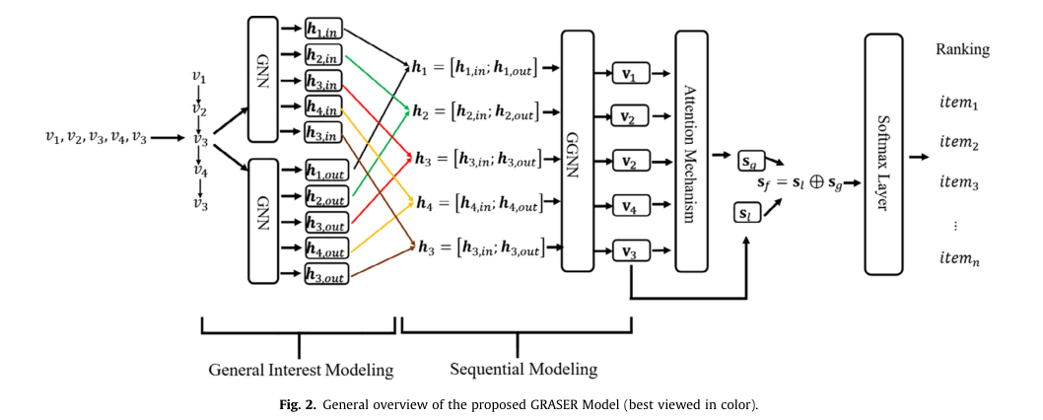
方法
非顺序交互建模方法：
该方法使用了基于图神经网络（GNN）的技术，在一个图上对所有商品进行编码，并通过消息传递机制来更新每个节点（即每个商品）的表示。
会话通用兴趣机制 ：
该机制首先将当前会话中的所有商品与用户历史行为序列中的所有商品进行相似度计算，并得到一个权重向量。
然后，通过注意力机制将该权重向量应用到当前会话中的所有商品上，并得到一个加权后的当前会话商品表示。
最终，根据加权后的表示对当前会话中的所有商品进行排序并输出推荐结果。
Notes:
非顺序交互建模方法更能够反映用户行为的复杂性和多样性。该方法将所有商品视为一个图，并使用GNN技术对其进行编码。在这个图上，每个节点表示一个商品，每条边表示两个商品之间存在某种关系（如共同被购买或浏览）。通过消息传递机制，每个节点可以更新自己的表示，并考虑与其他节点之间的交互作用。这样就能够更好地捕捉用户历史行为序列和当前会话中的商品集合之间的关系，从而提高推荐准确率和召回率。

Slide 4
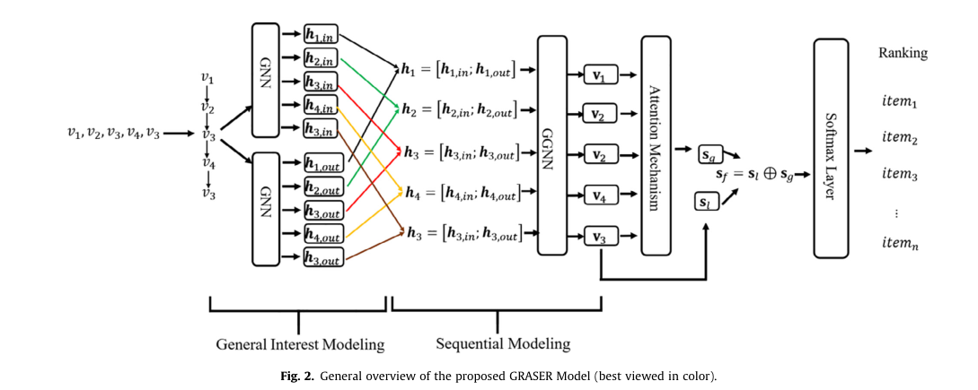
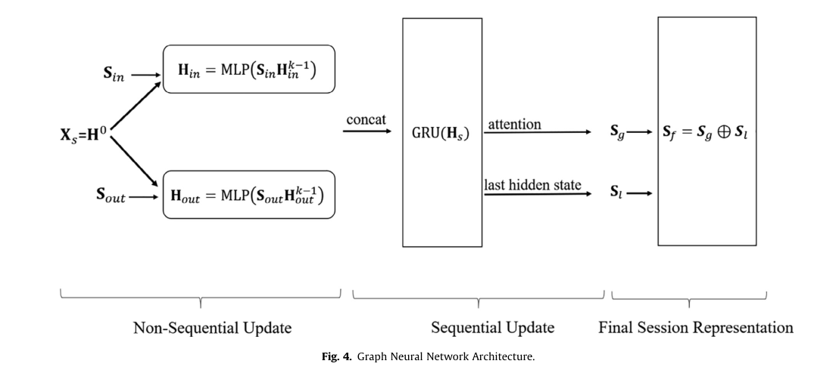
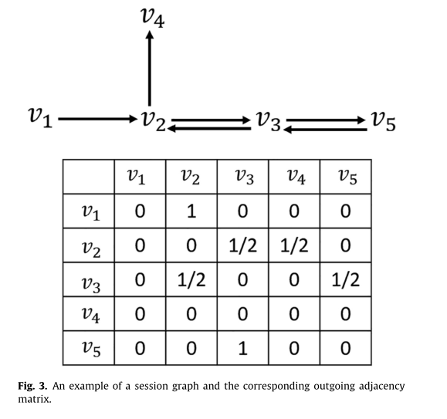
将会话序列构建为图的形式

Slide 5

第k层更新
消息生成
归一化邻接矩阵
一般兴趣模型
消息更新
消息更新器将每个节点（即每个商品）的表示与其邻居节点的表示进行聚合，并通过一个MLP来进行非线性变换。
获得一个表示当前会话中所有商品通用兴趣的向量。这个向量将作为下一阶段（即顺序GGNN更新阶段）的输入，并与历史行为序列进行交互以进一步提高推荐准确率和召回率。

Slide 6

消息生成
一般兴趣矩阵 传入与传出 连接构成
顺序模型
使用了门控循环单元（GRU）来对每个节点的表示进行更新。在顺序GGNN更新阶段中，消息更新器将前一时刻节点的表示和邻居节点的表示作为输入，并通过一个GRU来生成当前时刻节点的表示。
消息更新
在GRASER模型中，Sequential modelling阶段的最终输出是一个表示用户历史行为序列和当前会话中所有商品之间交互关系的向量。这个向量将作为推荐系统的输入

Slide 7
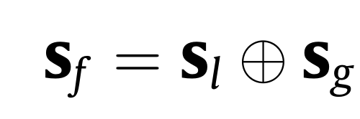

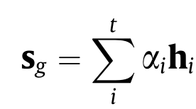
Final session representation阶段的作用是将Sequential modelling阶段和Session-based Interest Learning阶段的输出进行融合，以得到最终的推荐结果。
由本地和全局偏好组成

Slide 8
首先将Final session representation阶段的输出作为输入，并通过一个全连接层来得到每个商品的得分。然后，对所有商品进行排序，并将排名前K个商品推荐给用户。

Slide 9
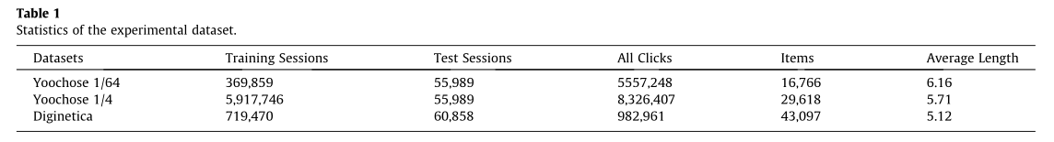
实验结果
Notes:
更准确地预测用户对未知商品的评分，并提高推荐性能。

Slide 10
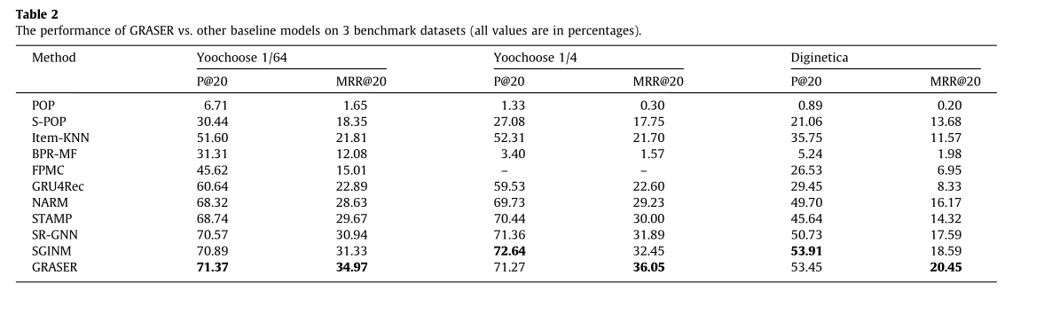
👍
考虑了项目之间顺序转换
Precision@k表示在前k个推荐商品中有多少个是用户实际点击过的商品
MRR表示在所有推荐商品中，用户实际点击的第一个商品出现的位置的倒数；
Notes:
POP是一种传统的推荐算法，它推荐训练数据集中最受欢迎的商品。具体来说，该算法会对训练数据集中的所有商品按照它们被点击、购买或评分的次数进行排序，然后将排名靠前的商品作为推荐结果返回给用户。由于POP算法非常简单且易于实现，因此它通常被用作基准算法来评估其他推荐算法的性能。
S-POP是一种基于会话的推荐算法，它仅在当前会话中推荐最受欢迎的商品。具体来说，该算法会对当前会话中出现过的所有商品按照它们被点击、购买或评分的次数进行排序，然后将排名靠前的商品作为推荐结果返回给用户。与POP算法不同的是，S-POP算法仅考虑了当前会话中出现过的商品，而没有考虑用户历史行为数据。因此，S-POP算法通常被用作基准算法来评估其他基于会话的推荐算法在当前会话上的性能。
Item-KNN是一种基于物品的推荐算法，它使用余弦相似度来推荐与用户最后点击商品相似的商品。具体来说，该算法会计算用户最后点击的商品与训练数据集中所有其他商品之间的余弦相似度，并将相似度最高的K个商品作为推荐结果返回给用户。由于Item-KNN算法仅考虑了用户最后点击的商品，而没有考虑用户历史行为数据，因此它通常被用作基准算法来评估其他基于会话的推荐算法在低K值下的性能。
SGINM是一种基于深度学习的推荐算法，它将全局偏好、局部偏好和通用兴趣相结合来进一步提高推荐性能。具体来说，该算法使用图神经网络（GNN）来建模用户行为序列之间的复杂关系，并使用注意力机制（Attention）来自适应地聚焦于最相关的部分。此外，SGINM算法还引入了一个通用兴趣向量，用于捕捉用户对所有商品的整体偏好。通过将全局偏好、局部偏好和通用兴趣相结合，SGINM算法能够

Slide 11
👍
没有考虑了项目之间全局和局部偏好
Precision@k表示在前k个推荐商品中有多少个是用户实际点击过的商品
MRR表示在所有推荐商品中，用户实际点击的第一个商品出现的位置的倒数；
Notes:
POP是一种传统的推荐算法，它推荐训练数据集中最受欢迎的商品。具体来说，该算法会对训练数据集中的所有商品按照它们被点击、购买或评分的次数进行排序，然后将排名靠前的商品作为推荐结果返回给用户。由于POP算法非常简单且易于实现，因此它通常被用作基准算法来评估其他推荐算法的性能。
S-POP是一种基于会话的推荐算法，它仅在当前会话中推荐最受欢迎的商品。具体来说，该算法会对当前会话中出现过的所有商品按照它们被点击、购买或评分的次数进行排序，然后将排名靠前的商品作为推荐结果返回给用户。与POP算法不同的是，S-POP算法仅考虑了当前会话中出现过的商品，而没有考虑用户历史行为数据。因此，S-POP算法通常被用作基准算法来评估其他基于会话的推荐算法在当前会话上的性能。
Item-KNN是一种基于物品的推荐算法，它使用余弦相似度来推荐与用户最后点击商品相似的商品。具体来说，该算法会计算用户最后点击的商品与训练数据集中所有其他商品之间的余弦相似度，并将相似度最高的K个商品作为推荐结果返回给用户。由于Item-KNN算法仅考虑了用户最后点击的商品，而没有考虑用户历史行为数据，因此它通常被用作基准算法来评估其他基于会话的推荐算法在低K值下的性能。
SGINM是一种基于深度学习的推荐算法，它将全局偏好、局部偏好和通用兴趣相结合来进一步提高推荐性能。具体来说，该算法使用图神经网络（GNN）来建模用户行为序列之间的复杂关系，并使用注意力机制（Attention）来自适应地聚焦于最相关的部分。此外，SGINM算法还引入了一个通用兴趣向量，用于捕捉用户对所有商品的整体偏好。通过将全局偏好、局部偏好和通用兴趣相结合，SGINM算法能够

Slide 12
👍
👍
用户更喜欢排名在前的项目
Precision@k表示在前k个推荐商品中有多少个是用户实际点击过的商品
MRR表示在所有推荐商品中，用户实际点击的第一个商品出现的位置的倒数；
Notes:
POP是一种传统的推荐算法，它推荐训练数据集中最受欢迎的商品。具体来说，该算法会对训练数据集中的所有商品按照它们被点击、购买或评分的次数进行排序，然后将排名靠前的商品作为推荐结果返回给用户。由于POP算法非常简单且易于实现，因此它通常被用作基准算法来评估其他推荐算法的性能。
S-POP是一种基于会话的推荐算法，它仅在当前会话中推荐最受欢迎的商品。具体来说，该算法会对当前会话中出现过的所有商品按照它们被点击、购买或评分的次数进行排序，然后将排名靠前的商品作为推荐结果返回给用户。与POP算法不同的是，S-POP算法仅考虑了当前会话中出现过的商品，而没有考虑用户历史行为数据。因此，S-POP算法通常被用作基准算法来评估其他基于会话的推荐算法在当前会话上的性能。
Item-KNN是一种基于物品的推荐算法，它使用余弦相似度来推荐与用户最后点击商品相似的商品。具体来说，该算法会计算用户最后点击的商品与训练数据集中所有其他商品之间的余弦相似度，并将相似度最高的K个商品作为推荐结果返回给用户。由于Item-KNN算法仅考虑了用户最后点击的商品，而没有考虑用户历史行为数据，因此它通常被用作基准算法来评估其他基于会话的推荐算法在低K值下的性能。
SGINM是一种基于深度学习的推荐算法，它将全局偏好、局部偏好和通用兴趣相结合来进一步提高推荐性能。具体来说，该算法使用图神经网络（GNN）来建模用户行为序列之间的复杂关系，并使用注意力机制（Attention）来自适应地聚焦于最相关的部分。此外，SGINM算法还引入了一个通用兴趣向量，用于捕捉用户对所有商品的整体偏好。通过将全局偏好、局部偏好和通用兴趣相结合，SGINM算法能够

Slide 13
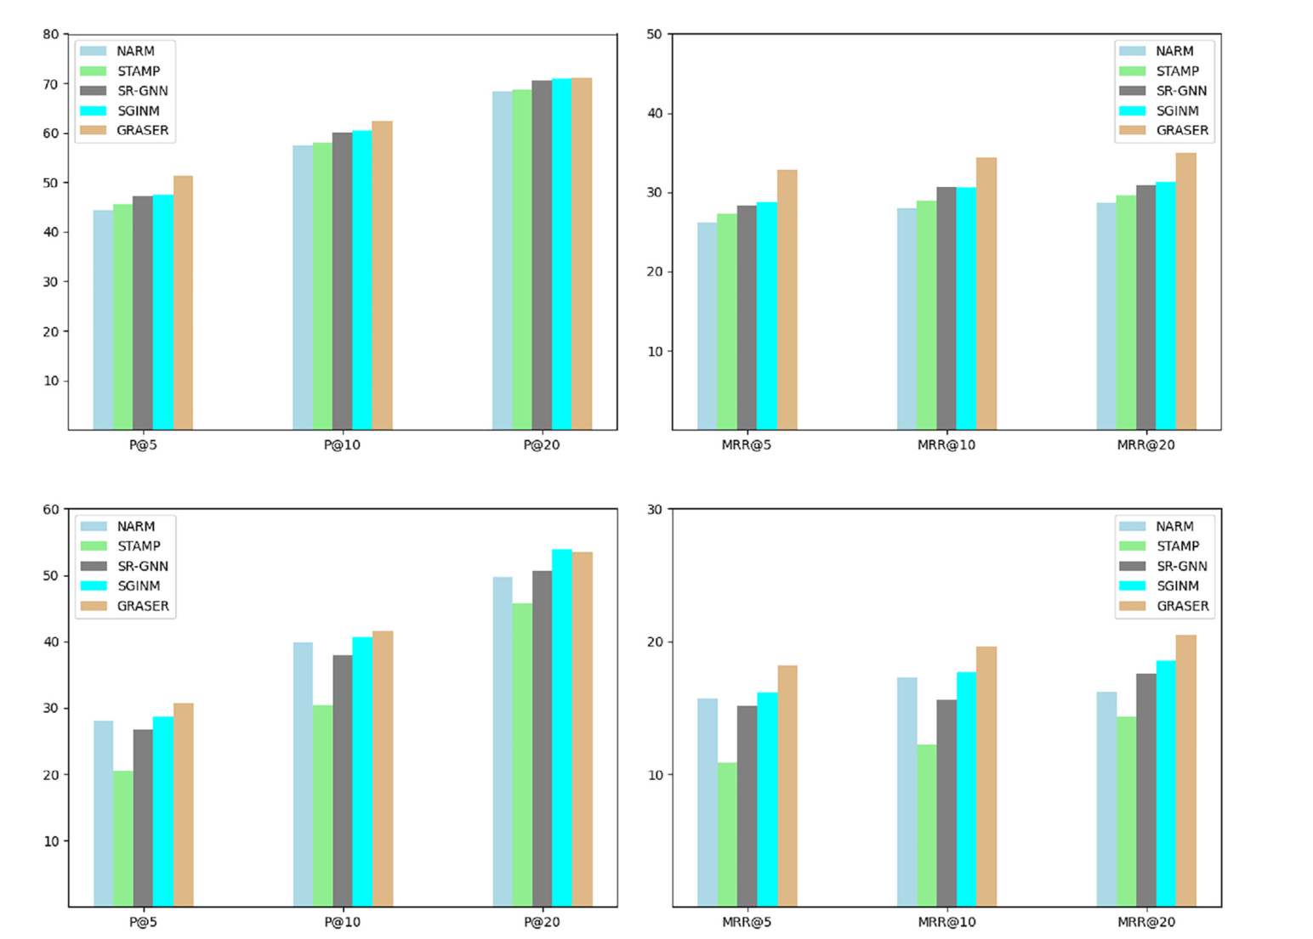
表明模型没有准确地将最相关的项目放在推荐列表的顶部

Slide 14
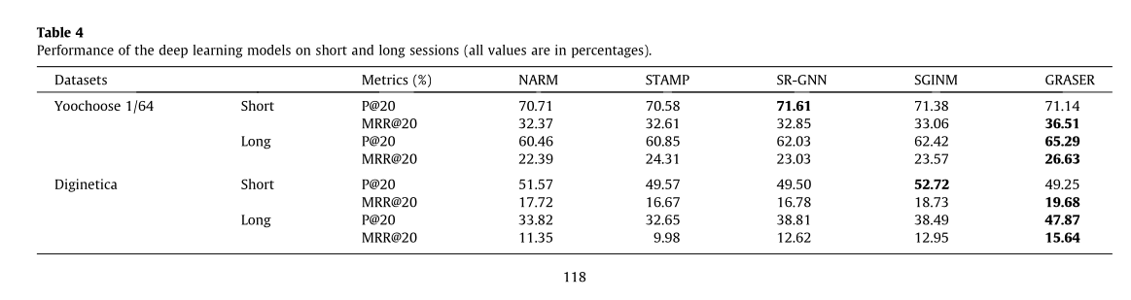
Analysis on session length
实验将会话长度分为“短”和“长”两类，其中“短”会话长度不超过5，而“长”会话长度超过5。
实验结果表明，在两个数据集上，“短”会话占总会话数的比例至少为70%，而“长”会话占比不到30%。
由于深度学习模型需要大量的数据进行训练，因此预计它们在处理“长”会话时的性能将下降。
实验结果表明，在P@20和MRR@20指标上，对于“短”会话，
深度学习模型在两个数据集上都取得了轻微的改进。

Slide 15
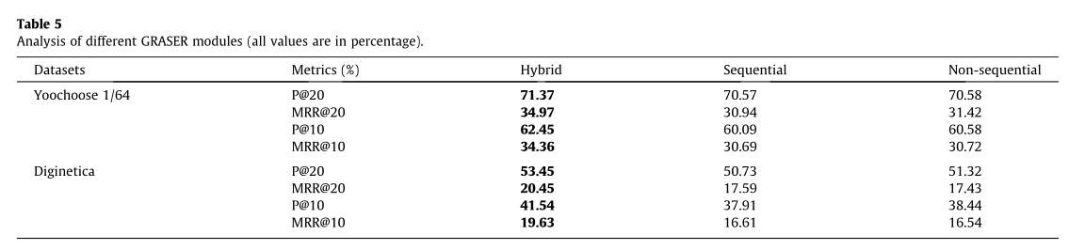
Analysis of different GRASER modules

Slide 16
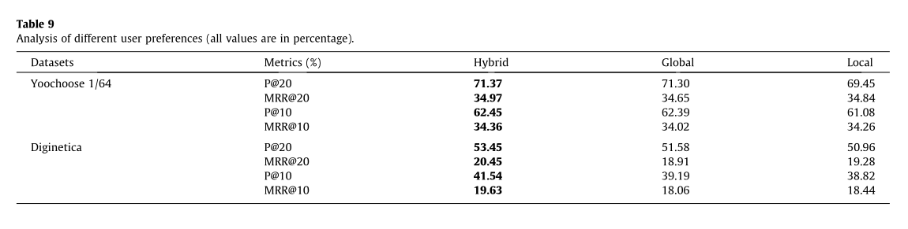
Analysis of different user preferences
本地用户偏好是指在GRASER模型中仅使用本地用户行为信息来计算最终会话表示的偏好。具体而言，在本地用户偏好中，只考虑了当前会话中的物品和上下文信息，而没有考虑全局用户行为信息。在表9中，我们将本地偏好指定为“local”。

Slide 17
conclusion
本文提出了一种基于GNN的推荐模型GRASER，用于基于会话的推荐。
GRASER使用GNN来学习每个会话中项目之间的顺序和非顺序复杂转换关系

